Slide 3
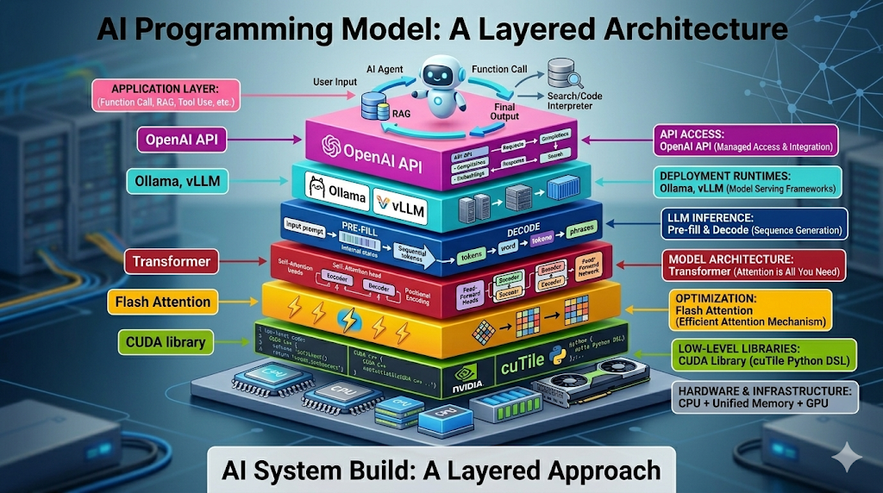

Slide 4
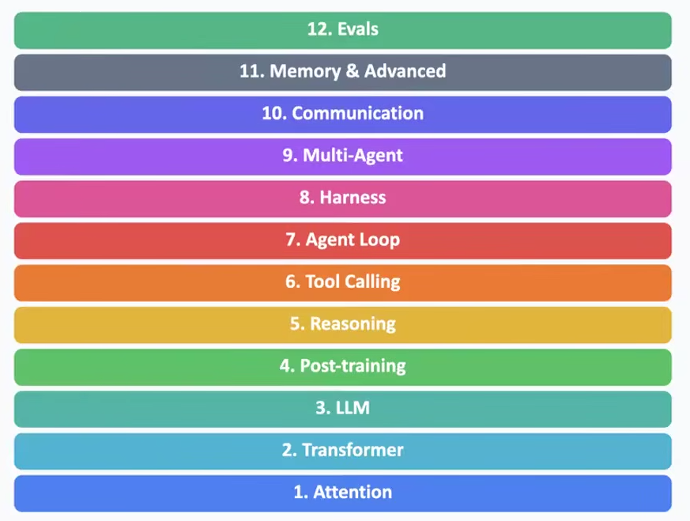

AI Programming & Engineering
시스템빌드 on Ollama/vLLM
Multi-layer architecture (AI Agent)
Agent Application
Agent Loop/Memory/Tools
CUDA Python 생태계
Local Machine

Slide 5
AI Computer 란?

Slide 6

AI Computer : CPU + GPU/NPU
CPU (left brain) GPU (right brain)
Logical
Sequential
확률적/통계적
Massive Parallel Processing

Slide 7
AI Computer : CPU + GPU/NPU
CPU (frontend) GPU (backend)
User Interface
I/O Device
Computational Server
(무의식, Blackbox)

Slide 8
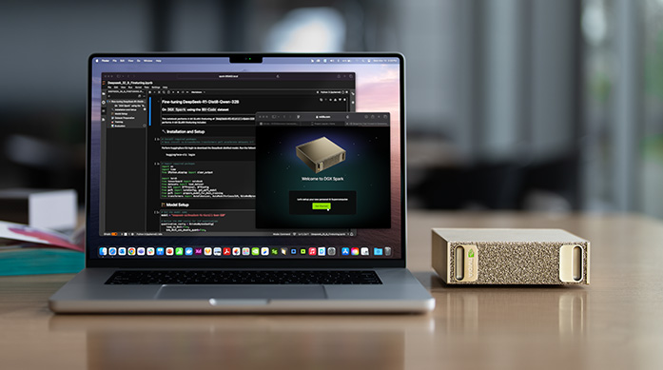
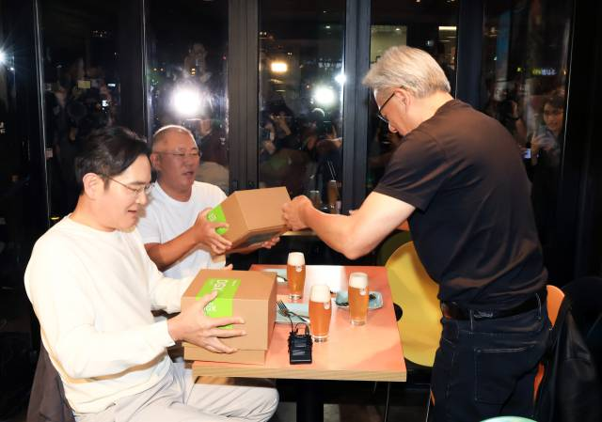
NVIDIA DGX Spark
내 책상 위에 있는 Grace Blacwell AI 슈퍼컴퓨터

Slide 9
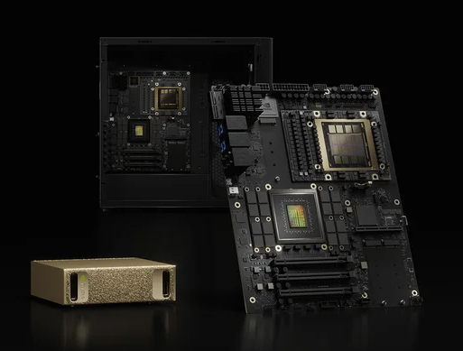
mini Super PC
What’s GB10?
GB10 그레이스 블랙웰 슈퍼칩 (그레이스 CPU + 블랙웰 GPU를 하나의 패키지에 통합)
128GB LPDDR5x 통합 시스템 메모리 (CPU와 GPU가 NVLinkC2C를 통해 일관성 있게 공유)
NVIDIA ConnectX 네트워킹 (10GbE 내장; ConnectX7 스마트NIC을 통한 PC간 메모리 공유)
최대 4TB NVMe 스토리지
작은 설치 공간: 약 150 x 150 x 50.5 mm; 약 1.2 kg
DGX Ubuntu OS + NVIDIA AI 소프트웨어 스택 즉시 사용 가능

Slide 10
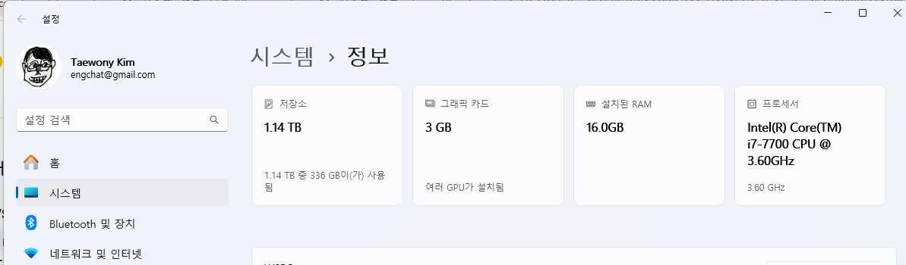
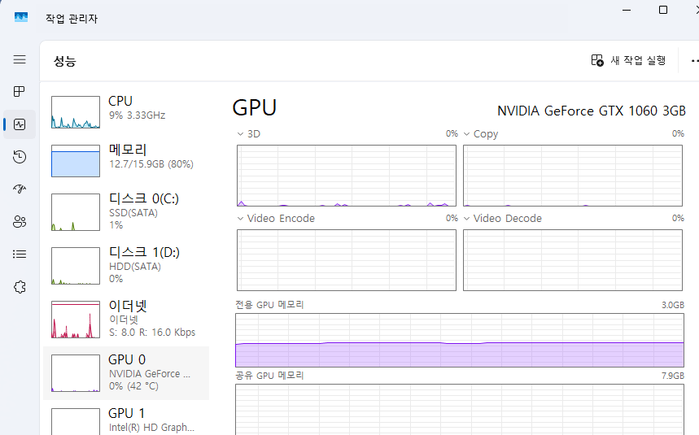
그러면 내 PC는?
Win + X를 누른 후 Y를 누르면 '시스템’ 정보를 볼 수 있다.
그래픽 카드
VRAM size

Slide 11
GPU 카드 내 VRAM size가 갖는 의미
GPU의 VRAM(비디오 메모리) 크기는 단순 연산 속도 지표를 넘어, 모델의 실행 가능성 자체와 서비스 효율(Throughput)을 결정하는 절대적인 물리적 한계선
모델 파라미터(Model Weights) 탑재의 필수 조건 (정적 메모리)
LLM을 구동하려면 먼저 모델의 가중치(Weights)를 VRAM에 통째로 올려야 한다. VRAM이 모델 크기보다 작으면 Out of Memory(OOM) 에러가 발생하여 아예 실행조차 불가능.
KV 캐시(KV Cache) 저장 공간 (동적 메모리)
트랜스포머 모델은 단어를 하나씩 생성할 때마다 이전 토큰들의 연산 결과(Key, Value 벡터)를 다시 계산하지 않고 VRAM에 저장, 재사용함. 이를 KV 캐시라고 함.
생성하는 문장이 길어질수록, 그리고 한 번에 처리하는 사용자 요청이 많아질수록 이 KV 캐시가 차지하는 VRAM 공간은 선형적으로 폭발하게 됨
최대 배치 크기(Max Batch Size)와 처리량(Throughput) 직결
남는 VRAM 공간이 많을수록 더 많은 사용자의 요청을 하나의 배치(Batch)로 묶어서 동시에 처리 가능
VRAM이 꽉 차서 더 이상 배치를 늘리지 못해 강력한 GPU 연산 코어(CUDA 코어 등) 연산력을 100% 활용하지 못하는 경우가 많다. → VRAM이 크면 처리량(Throughput)이 극대화되어 서비스 운영 비용 절감
최대 컨텍스트 길이(Max Context Window) 결정
수백 장의 PDF 문서나 긴 코드를 요약/분석하려면 한 번에 모델에 입력할 수 있는 큰 토큰(Context) 길이 처리 필요. 입력 시퀀스가 길어질수록 KV 캐시의 크기가 기하급수적으로 커지고, 넉넉한 VRAM은 롱 컨텍스트(Long-context) 처리를 위한 필수 조건.

Slide 12
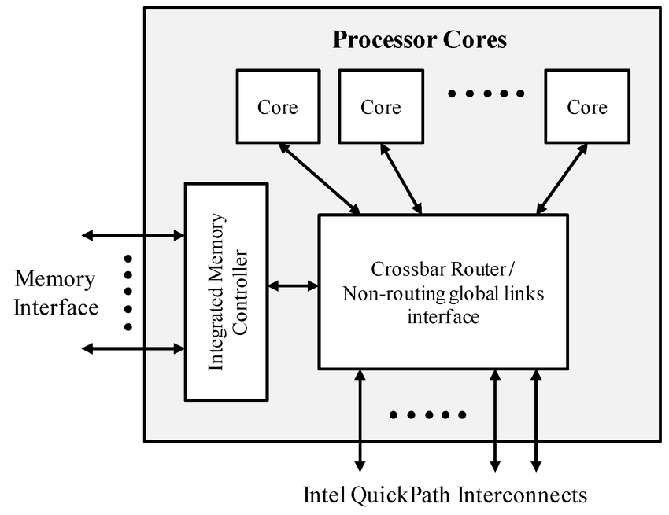
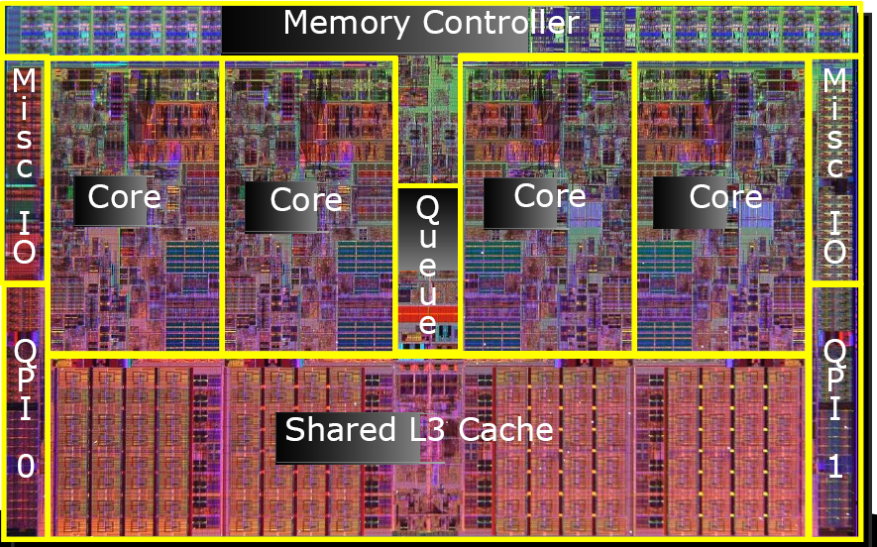
Homogenous Computing System (Intel i7)
CPU – Multi-core
현대 인텔 CPU 특징:
각 코어: L1 / L2 캐시 (private)
전체 코어: Shared L3 Cache
내부 연결: Ring Bus / Mesh Interconnect
개발자는 multi-threading programming만 잘하면 되고, multi-core processing은 linux가 처리함.

Slide 13
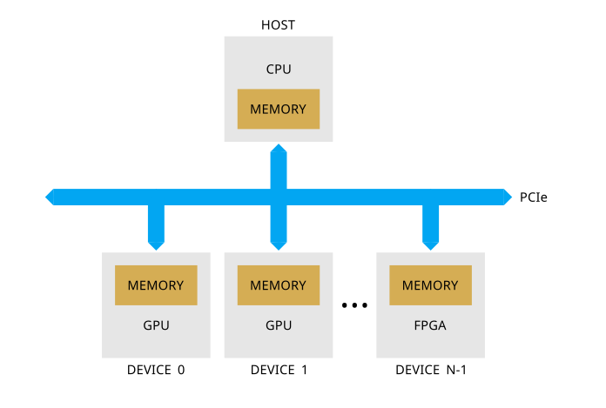
Heterogenous Computing System
CPU - GPU
Massive data parallelism은 GPU가 담당 (특히 행렬곱)
Multi-core CPU + GPU + FPGA
CPU core 0
CPU core 1
…
CPU core N-1
CU
CU
CU
…
CU
CU
FPGA
GPU
L1
L1
…
L1
L1
L1
L1
…
L1
L1
Scratchpad
DMA
L2
L2
Coherent interconnect
LLC
Crossbar
DRAM controller
DRAM
DRAM
DRAM
DRAM
Non-coherent bus
Coherent bus

Slide 14
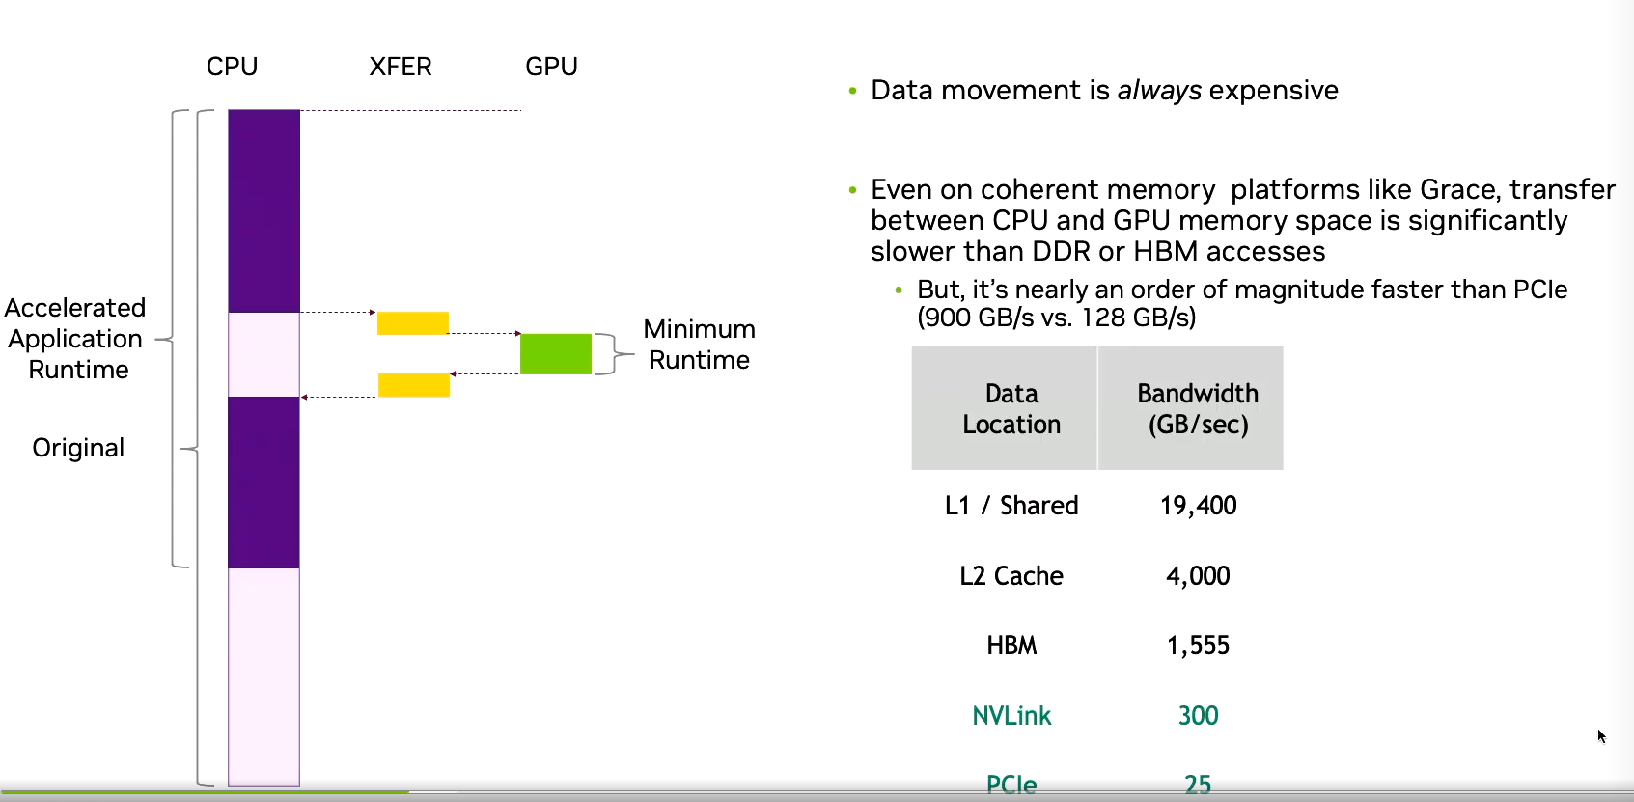
Memory Wall Problem
Data from/to GPU

Slide 15
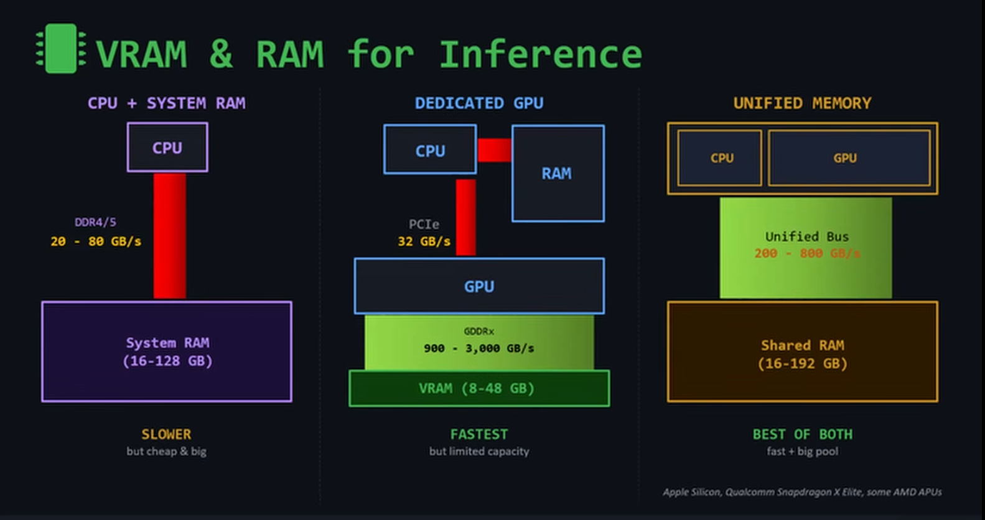
Unified Memory (Apple mac mini)

Slide 16
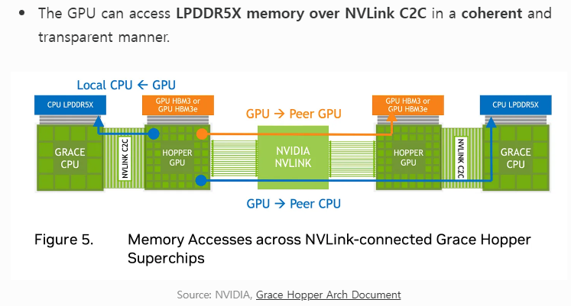
Unified Memory (NVDIA GB10)

Slide 17
Linux NUMA between CPUs
Computers went from this . .
CPU CPU
… to this
CPU
Interconnect
CPU
Memory Interface
(System Bus)
Memory
Memory
Memory
(비대칭적 메모리 접근)

Slide 18
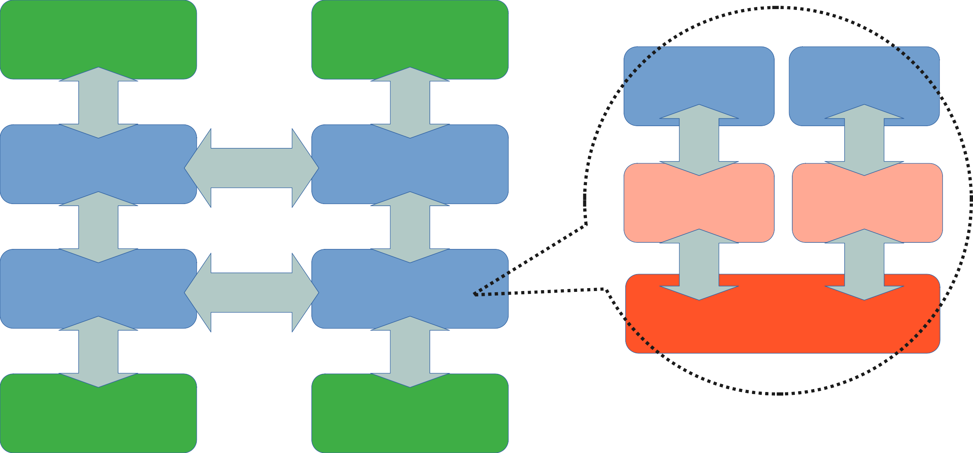
NUMA for Multi CPUs
Memory Memory
Core
Core
CPU
CPU
`
L1, L2
Cache
L1, L2
Cache
CPU
CPU
`
L3 Cache
Memory
Memory

Slide 19
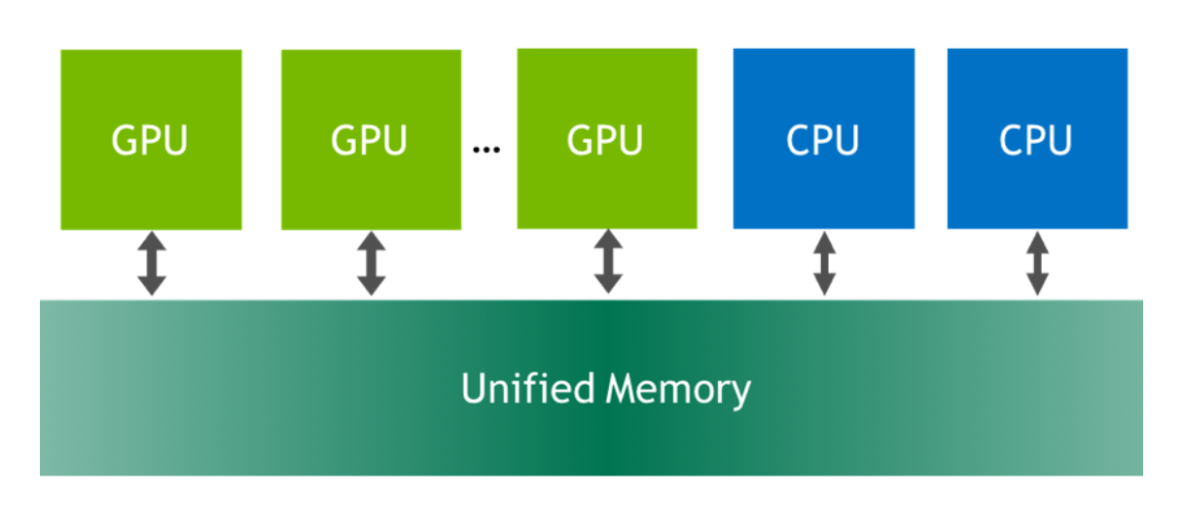
Unified Memory for AI Computer

Slide 20
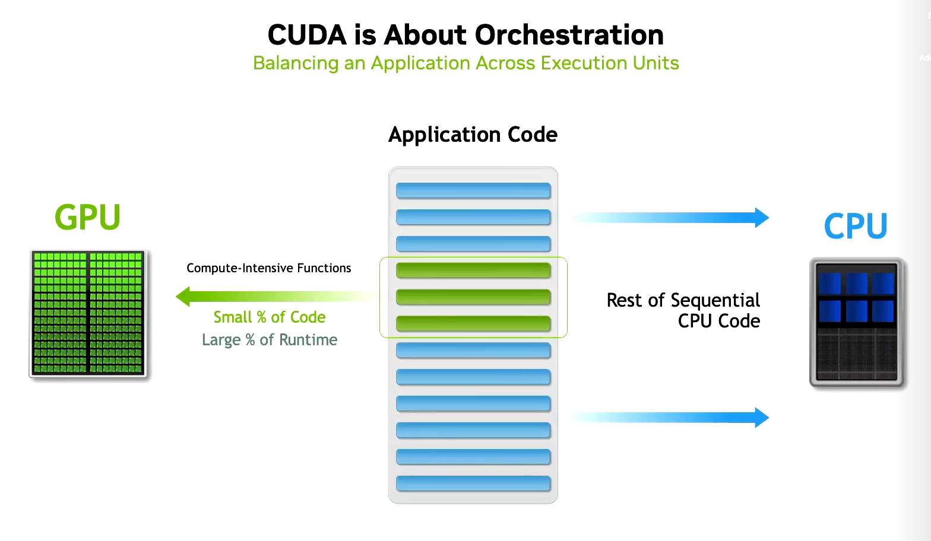
CUDA (?)
(Kernel Programming)

Slide 21
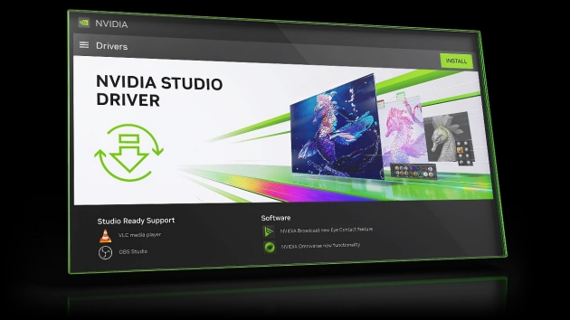

GeForce Driver + CUDA Toolkit
Studio 드라이버
- NVIDIA Studio 드라이버는 아티스트와 디자이너가 크리에이티브 애플리케이션으로 작업할 때 최상의 성능과 신뢰성을 제공합니다.

Slide 22
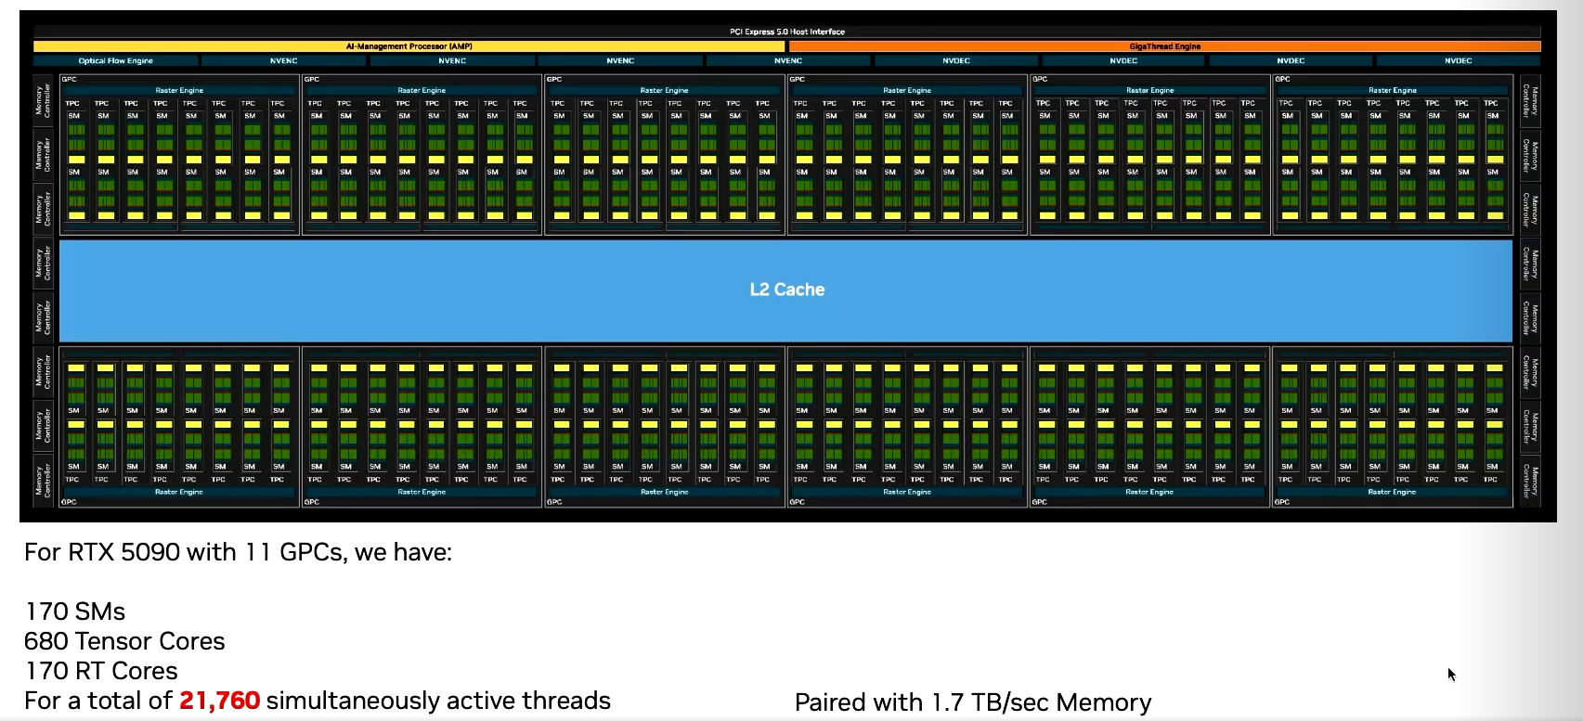
Full GPU 사양/모습

Slide 23
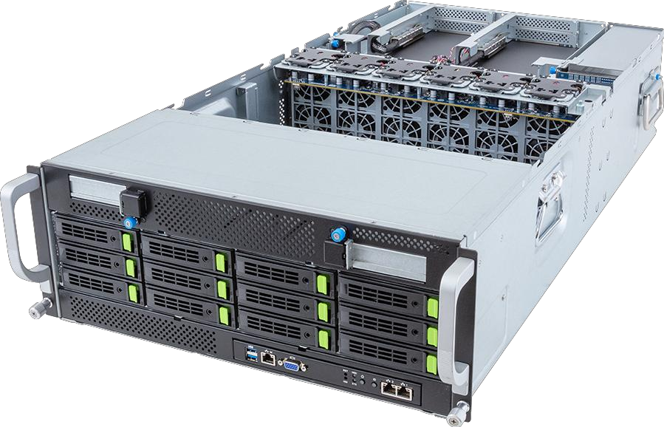
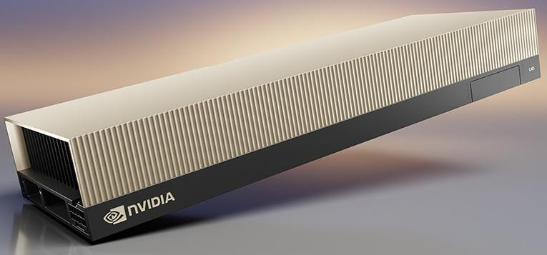
우송 L40S GPU Server
Single Node
GPU Server
서버 사양
Mater/Worker node(GPU node)
Gigabyte GPU Server G493-SB1-AAP1
CPU : XEON(R) GOLD 6530
CPU cores : 2 Socker, 32C/64T -> 128 cores
Memory : 512 GB
Storage : SSD 1TB(RAID1, OS), SSD 7TB(data)
GPU : 4개 장착 됨
NVIDIA L40S
GPU 아키텍처 : NVIDIA Ada Lovelace Architecture
CUDA 병렬 처리 코어 : 18,176
단정도 성능(FP32) : 91.6테라플롭스
GPU 메모리 : ECC 포함 48GB GDDR6
전력 소비량 : 최대 350W(구성 가능)

Slide 24






















GPU Server
S/W Infra
DeepcellKube AI Toolkit 주요 구성 요소
Kubeflow
웹기반 개발 환경
MLOps
컨테이너 이미지 저장소
LDAP(사용자데이터관리)
DeepcellKube User Manger
컨테이너 오케스트레이션
컨테이너 런타임
OS(Linux)
Kubernetes
컨테이너 오케스트레 이터 :
멀티 노드에 컨테이너
클러스터를 구축하고 컨테이너들을 배포하 고 관리하는 기능을 제 공
Kubeflow
AI 툴킷 :
쿠버네티스 상에서 인 공지능 연구 개발에
필요한 개발 환경과 워크플로 등 대부분 의 기능을 지원
Harbor
컨테이너 이미지 저장 소 :
컨테이너를 만들 때
사용하는 컨테이너 이 미지를 저장하고 관리 하는 저장소
Open LDAP
사용자 관리 DB : LDAP(Lightweight Directory Access Protocol)기반의 디렉 토리 서비스 서버, 사 용자 계정 DB관리에 사용
User Manager
사용자 관리 : Kubeflow를 사용할 수 있는 사용자 계정 을 만들고 관리, 계정 별로 사용할 수 있는 자원을 할당

Slide 25
CUDA Python ?

Slide 26
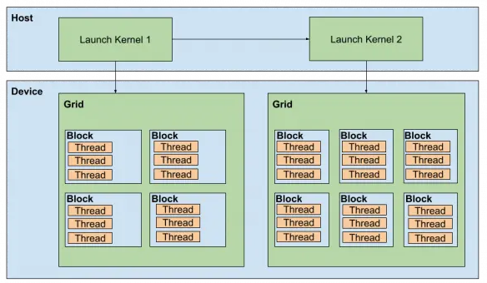
GPU Programming Model
GPU 프로그래밍 모델은 CPU(Host) 와 GPU(Device) 가 서로 다른 역할을 분담하며, 커널(kernel) 실행 단위를 중심으로 병렬 연산을 수행하도록 설계되어 있다. → SIMD(Single Instruction, Multiple Data) 실행구조
Host와 Device의 기본 역할 분담: Host가 전체 알고리즘을 조율하고, GPU는 Host가 요청한 특정 커널을 실행하는 구조이다.
Host(CPU)
프로그램의 전체 제어 흐름을 관리
커널 실행(configuration 포함)을 지시
GPU 메모리 관리 및 데이터 전송 담당
여러 커널을 실행 순서대로 혹은 병렬로 스케줄링
Device(GPU)
Host가 launch한 하나의 kernel 정의에 따라 대규모 병렬 실행
스스로 제어 흐름을 바꾸지 않음
제공된 grid/block/thread 구성을 기반으로 연산 수행
즉, GPU는 “호스트가 실행 요청할 때마다 동일한 명령 집합을 여러 데이터에 병렬로 적용하는 장치”로 이해할 수 있다.
Grid/Block/Thread: 실제로는 물리적인 객체가 아니라 실행 시점에 GPU가 스케줄링하는 논리적 단위
매 kernel launch마다 새로운 Grid/Block 구성이 “생성”된다.

Slide 27
GPU Programming Model
we lay out our program as a "grid," where each "block" in the grid works on its own SM and has its own dedicated memory.
Within each block, we also have a number of threads (also laid out in a grid) that will each simultaneously execute our program, which we call a "kernel."
When we decide on such a layout, we can largely rely on whatever layout is most intuitive for the problem at hand, and the hardware driver will take care of the rest.
If we use more blocks than available SMs, then those remaining blocks will simply be queued and run as soon as an existing one is free. If we use more threads than available, then those existing threads will be queued up as well.
A grid contains a certain layout of blocks, and each block contains a certain layout of threads. We can choose what the layouts look like.

Slide 28
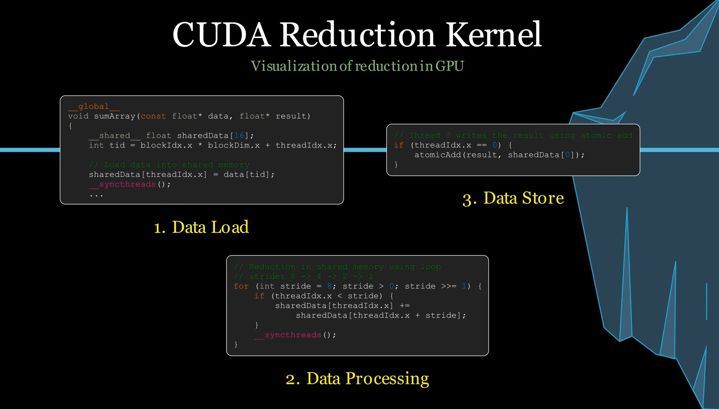
GPU에게 연산을 시키려면 data를 주어야
cuTile Python DSL → “데이터를 tile 단위로 잘게 쪼개서 재사용하려고”
GPU 성능의 핵심은:“연산량”이 아니라 “메모리 접근 패턴”
대표적인 문제:
global memory 접근 과다
cache reuse 부족
shared memory 활용 제한
GPU는 계층적 메모리 구조를 가짐:
Global Memory (느림)
Shared Memory (빠름)
Register (가장 빠름)
Tile 단위 메모리 접근 패턴을
사용하여, GPU 연산 속도를 최대화!

Slide 29
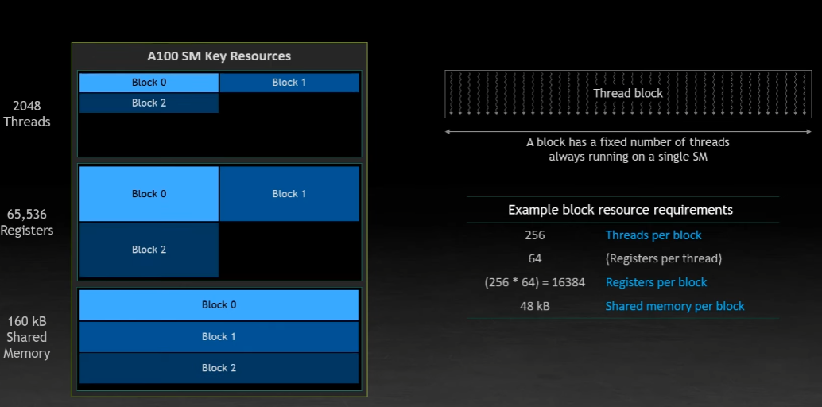
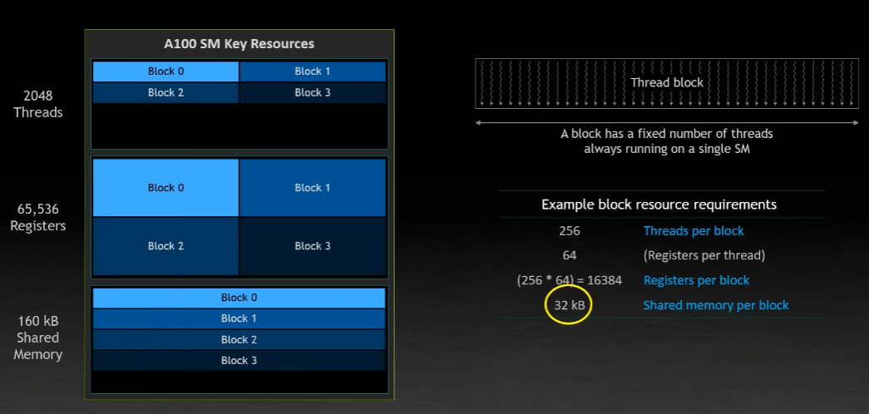
GPU Resource (scheduling)
Block 당 Shared memory size 를 조절함으로써,
마치 tetris 게임하듯이
GPU core(SM) utilization을 최대로!

Slide 30
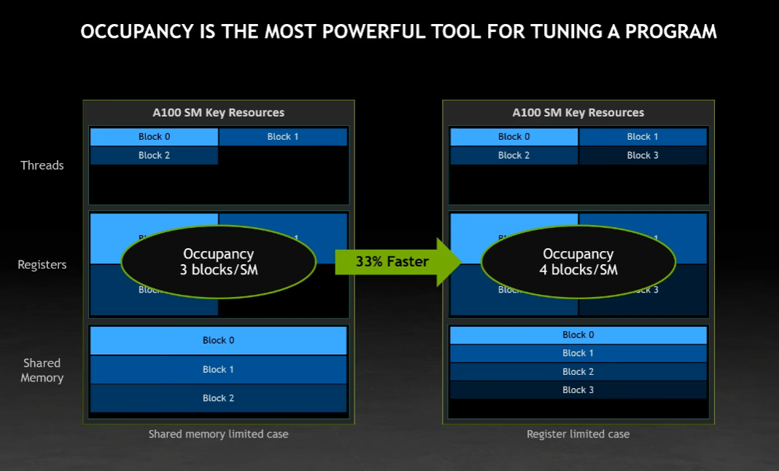
Occupancy
Memory Access Pattern is the key factor of Occupancy

Slide 31
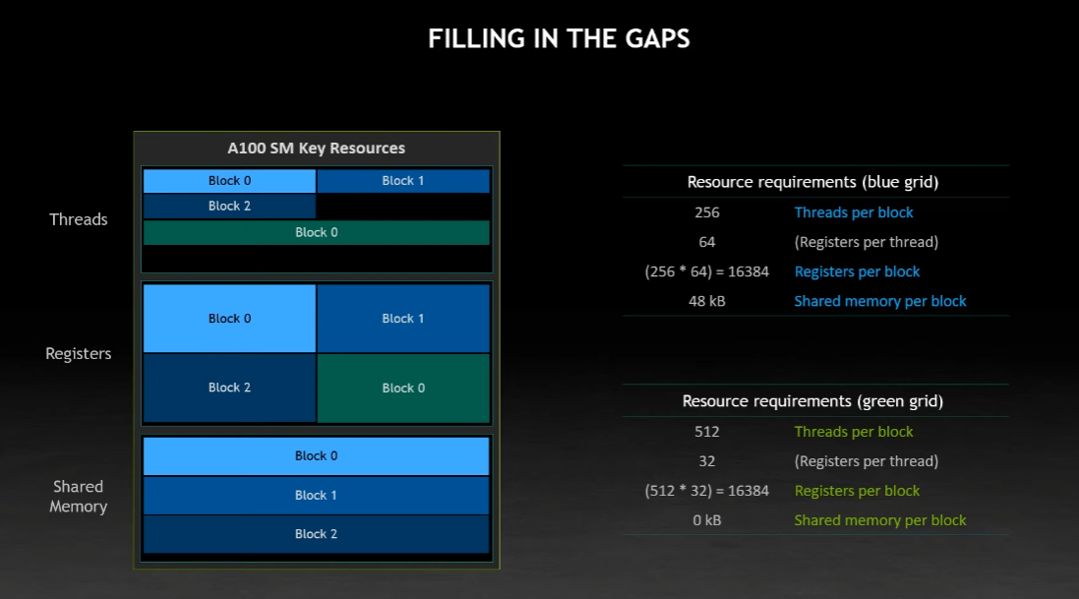
Grid & Stream

Slide 32
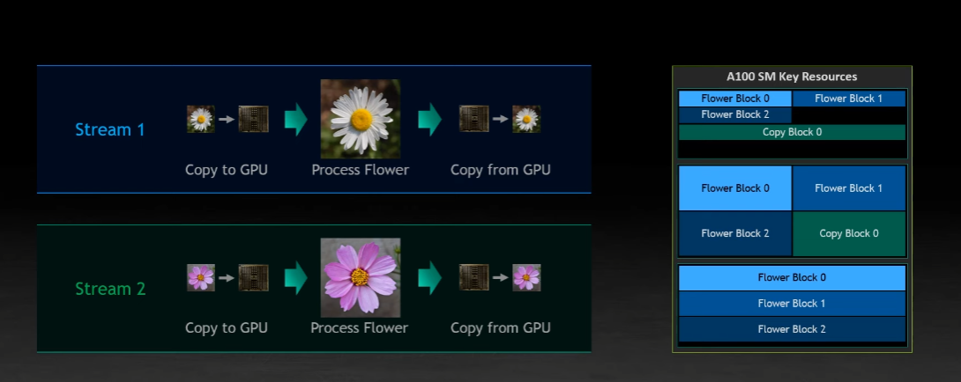
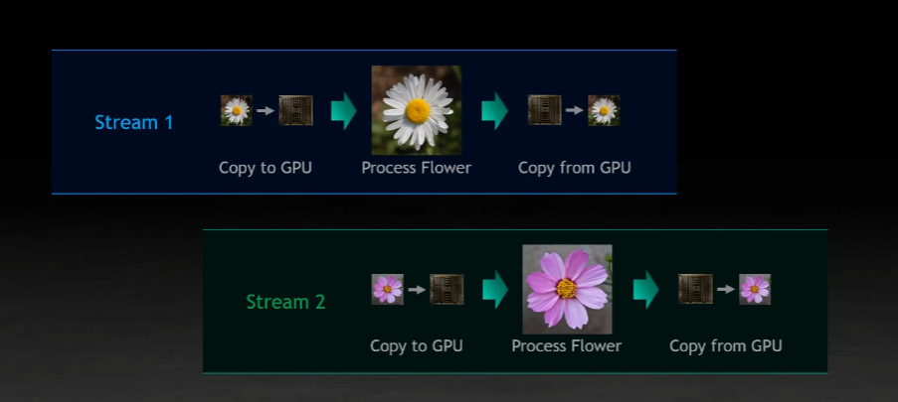
Grid & Stream

Slide 33
Tile based GPU Programming Model
cuTile Python DSL: GPU 프로그래밍에서 "타일(Tile)"을 중심으로 연산하는 방식
복잡한 C++ 대신에, 파이썬을 사용해 간결하게 GPU Kernel 개발 가능
import cuda.tile as ct
@ct.kernel
def vector_add_kernel(a, b, result):
block_id = ct.bid(0)
a_tile = ct.load(a, index=(block_id,), shape=(TILE_SIZE,))
b_tile = ct.load(b, index=(block_id,), shape=(TILE_SIZE,))
result_tile = a_tile + b_tile
ct.store(result, index=(block_id,), tile=result_tile)

Slide 34
Tile based GPU Programming Model
GPU 프로그래밍에서 "타일(Tile)"을 중심으로 연산하는 방식은 지역성(Locality)과 데이터 재사용성(Data Reuse)을 극대화하는 핵심 기법입니다. 이는 메모리 계층 구조를 효율적으로 활용하여 성능을 크게 향상시킵니다.
GPU 메모리 계층 구조의 이해
GPU는 여러 종류의 메모리를 가지고 있으며, 각 메모리는 속도와 용량 면에서 차이가 있다. 타일링은 이 구조를 염두에 두고 설계됨.
글로벌 메모리 (Global Memory): 크기가 크지만, 접근 속도가 가장 느립니다. (CPU의 RAM과 유사)
공유 메모리 (Shared Memory / LDS): 용량은 매우 작지만, 접근 속도가 매우 빠릅니다 (글로벌 메모리보다 100배 이상 빠름). 같은 워크그룹/스레드 그룹 내의 스레드들이 공유할 수 있습니다.
캐시 (Cache): 공유 메모리보다 더 작고 빠르며, 하드웨어에 의해 자동 관리됩니다.
타일링 (Tiling) 기법이란?
타일링은 큰 데이터를 작은 블록 또는 '타일'로 나누어 처리하는 전략입니다.
데이터 분할: 전체 작업 데이터를 작은 타일로 나눕니다.
공유 메모리로 적재: 각 워크그룹(스레드 그룹)은 자신이 담당하는 타일 데이터를 글로벌 메모리에서 고속의 공유 메모리로 한 번에 불러옵니다.
고속 연산: 불러온 타일 데이터에 대해 여러 스레드가 공유 메모리 내에서 집중적으로 연산을 수행합니다.
결과 저장: 연산이 완료된 후, 최종 결과를 다시 글로벌 메모리로 저장합니다.

Slide 35
Tile based GPU Programming Model
A. 지역성 (Locality) 증대
공간적 지역성 (Spatial Locality): 글로벌 메모리에서 데이터를 불러올 때, 타일 단위로 묶어서 한꺼번에 불러옵니다. GPU는 인접한 메모리 주소를 효율적으로 가져오는 데 최적화되어 있으므로, 접근 효율이 높아집니다.
시간적 지역성 (Temporal Locality): 한 번 공유 메모리로 가져온 데이터를 해당 타일에 대한 모든 연산이 완료될 때까지 집중적으로 사용합니다. 느린 글로벌 메모리 접근을 최소화하고 빠른 공유 메모리 접근을 최대화하여, 메모리 지연 시간(Latency)을 숨깁니다.
B. 데이터 재사용성 (Data Reuse) 향상
가장 대표적인 예는 행렬 곱셈(Matrix Multiplication)입니다.
만약 타일링 없이 행렬 곱셈을 수행하면, 특정 셀의 결과를 계산하기 위해 메모리에서 동일한 데이터를 여러 번, 반복적으로 가져와야 할 수 있습니다. 이는 비효율적입니다.
타일링을 사용하면, 행렬의 작은 블록(타일)을 공유 메모리에 올린 후, 해당 타일 내의 모든 필요한 스레드가 이 데이터를 공유하며 재사용합니다. 데이터를 메모리에서 한 번만 읽어와서 여러 번 활용하므로 재사용성이 극대화됩니다.
타일링은 느린 글로벌 메모리와 빠른 공유 메모리 사이의 속도 차이를 극복하기 위한 필수적인 최적화 기법입니다.
데이터를 '타일' 단위로 묶어 고속의 공유 메모리에서 집중적으로 처리함으로써 메모리 접근 병목 현상을 줄이고, 연산 효율을 극대화합니다.

Slide 36
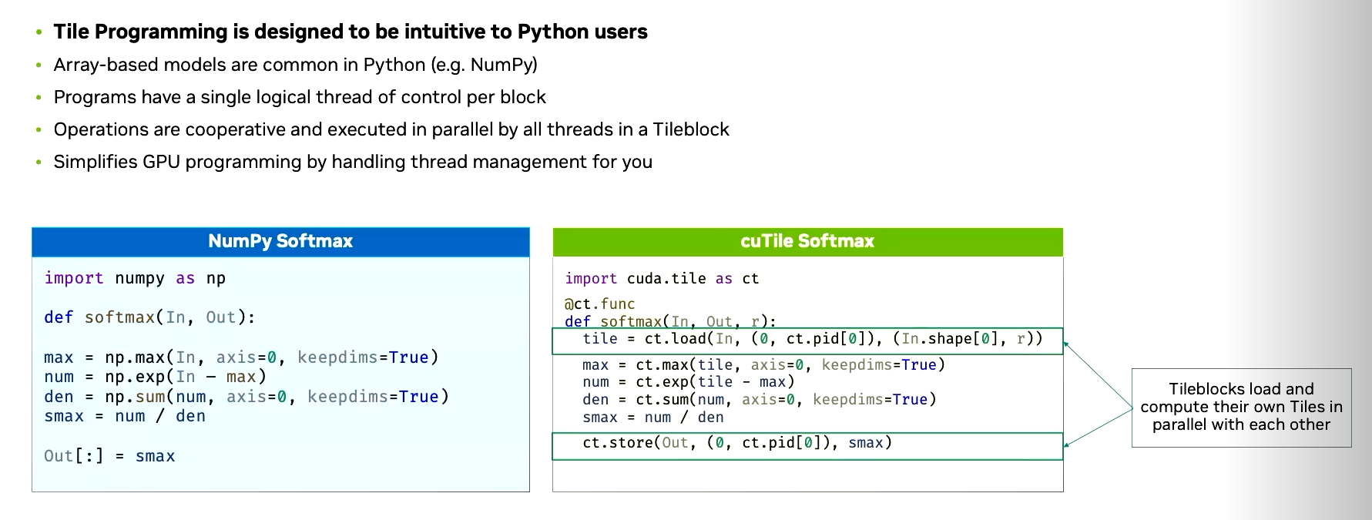
Tile 기반 GPU Programming
Kernel Programming (Productive & Performant)
https://docs.nvidia.com/cuda/cutile-python/index.html

Slide 37
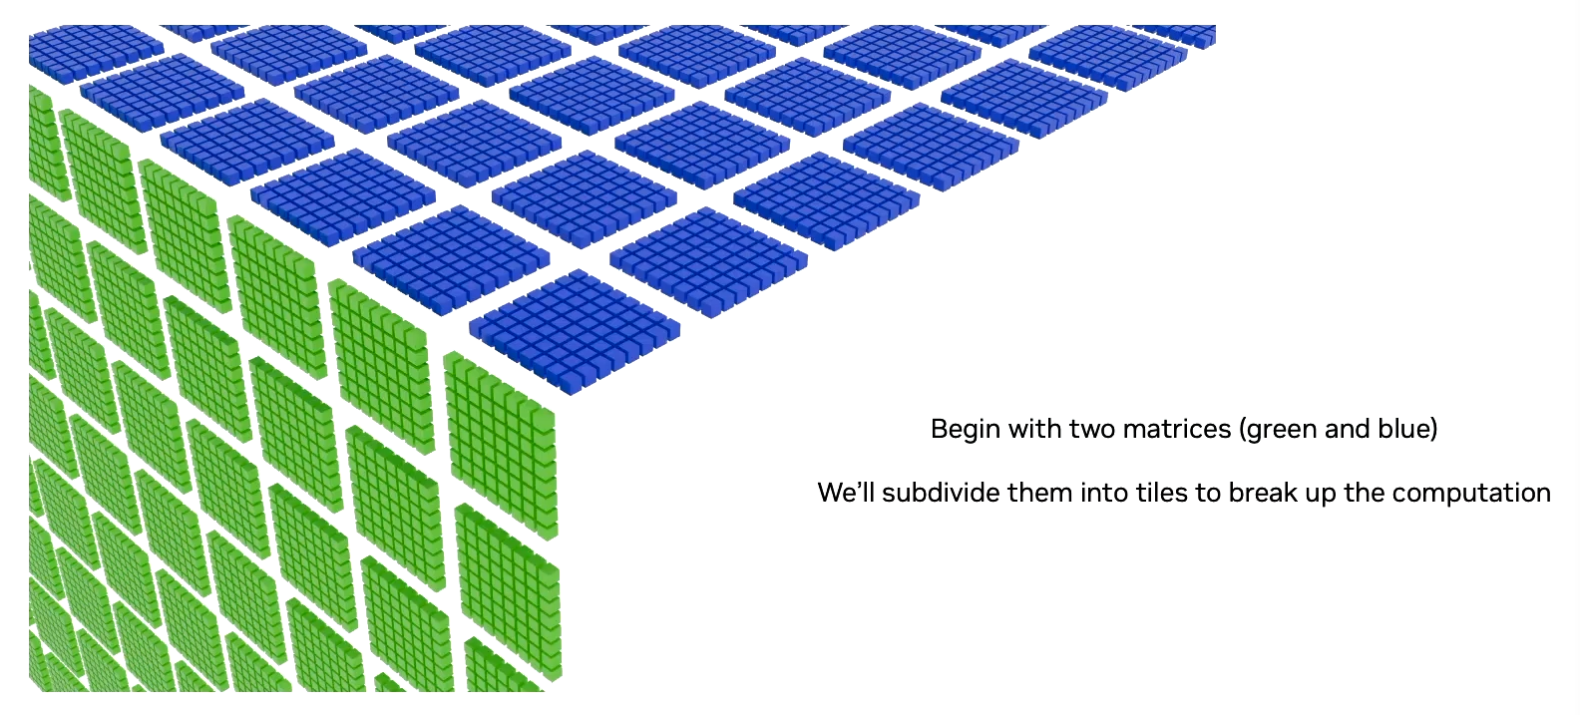
Tile 기반 GPU Programming
Matrix Multiplication (C = A * B)

Slide 38
내 PC를 AI 컴퓨터로 만들려면?
Multi-layer architecture
Application
Process
Application
Process
Application
Process
Application
Process
System SW and Utilities
System Call Interface
Kernel
Resource Management
System Call Interface
Computer Hardware

Slide 39
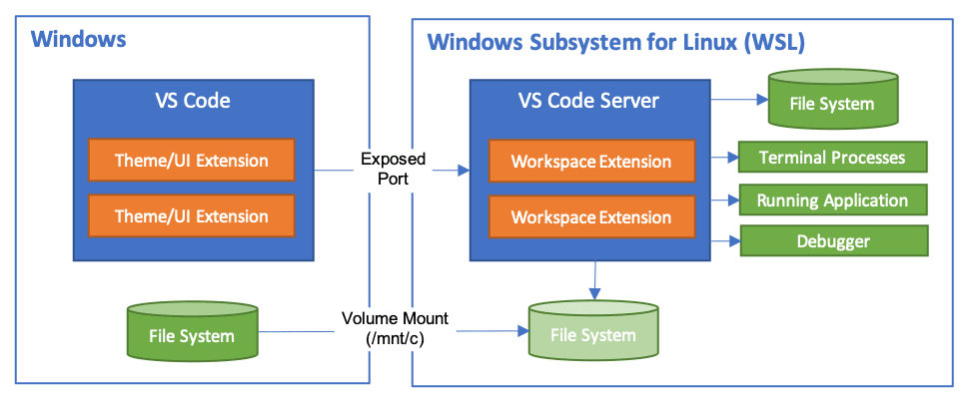
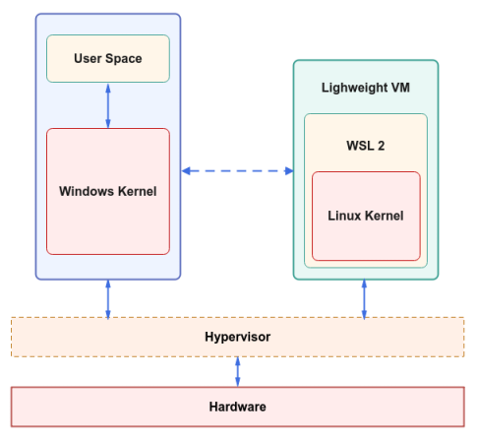
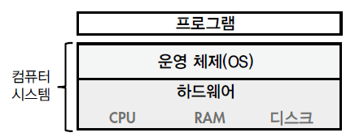
Linux & AI Computer
컴퓨터 시스템 구성 요소
입력(Input)/출력(output) –IO 포트
중앙 처리 장치(central processing unit, CPU)
임의 접근 메모리(random access memory, RAM)
2차 저장 장치(secondary storage devices)
운영 체제(operating system, OS)
그림. 계층화된 컴퓨터 시스템 (Abstract Machine)
그림. WSL (Windows Subsystem For Linux)

Slide 40
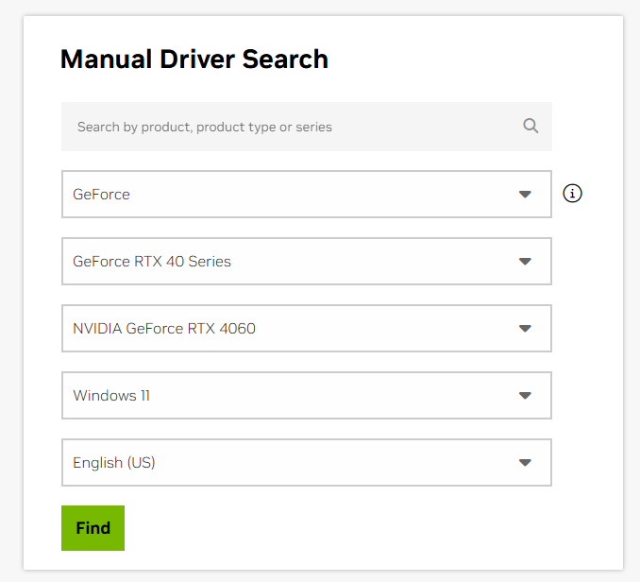
CUDA on WSL2
Step 1: Install NVIDIA Driver for GPU Support
Step 2: WSL2 설치
관리자 계정
Id: linux
Passwd: 1234
NVIDIA GeForce Studio Driver for Windows 11
wsl --update
wsl –install
관리자 계정에서 내 계정 추가
sudo adduser taewony
su - taewony
Step 3: WSL2 로 들어갈 때
wsl
sudo apt update && sudo apt upgrade –y
pip install --upgrade pip

Slide 41
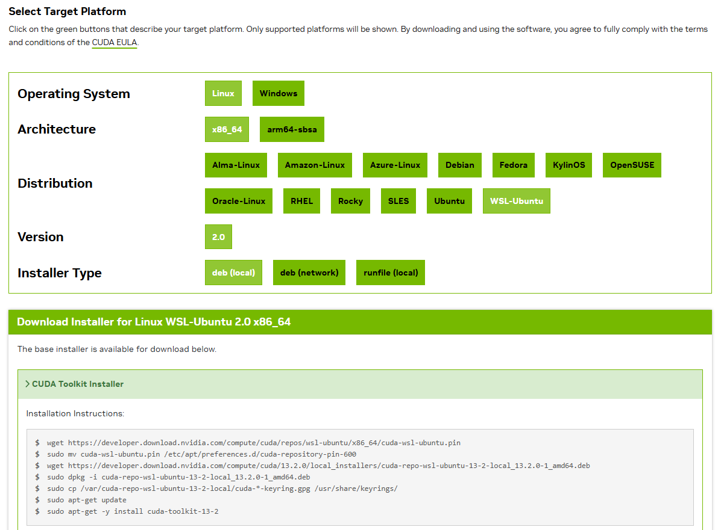
CUDA Toolkit 13.2 Downloads for WSL2

Slide 42
cuTile Python DSL , PyTorch
cuda-tile , PyTorch library install
Install followings:
✔ pip install --pre torch --index-url https://download.pytorch.org/whl/cu130
✔ pip install cuda-tile
✔ pip install cupy-cuda13x pytest numpy
Python Virtual Environment setup
python3 -m venv env
source env/bin/activate
nvidia-smi
…
…

